Slide 1
第一课时《研学：身边的环境》
第一小组
成员：李弘宇 肖明 张涛 何羽涵 黄家豪 张晓蓥 陈艺佳

Slide 2
只有好的环境才能让人类生活；如果没有了美丽友好的环境，那么人类也会灭亡。

Slide 3
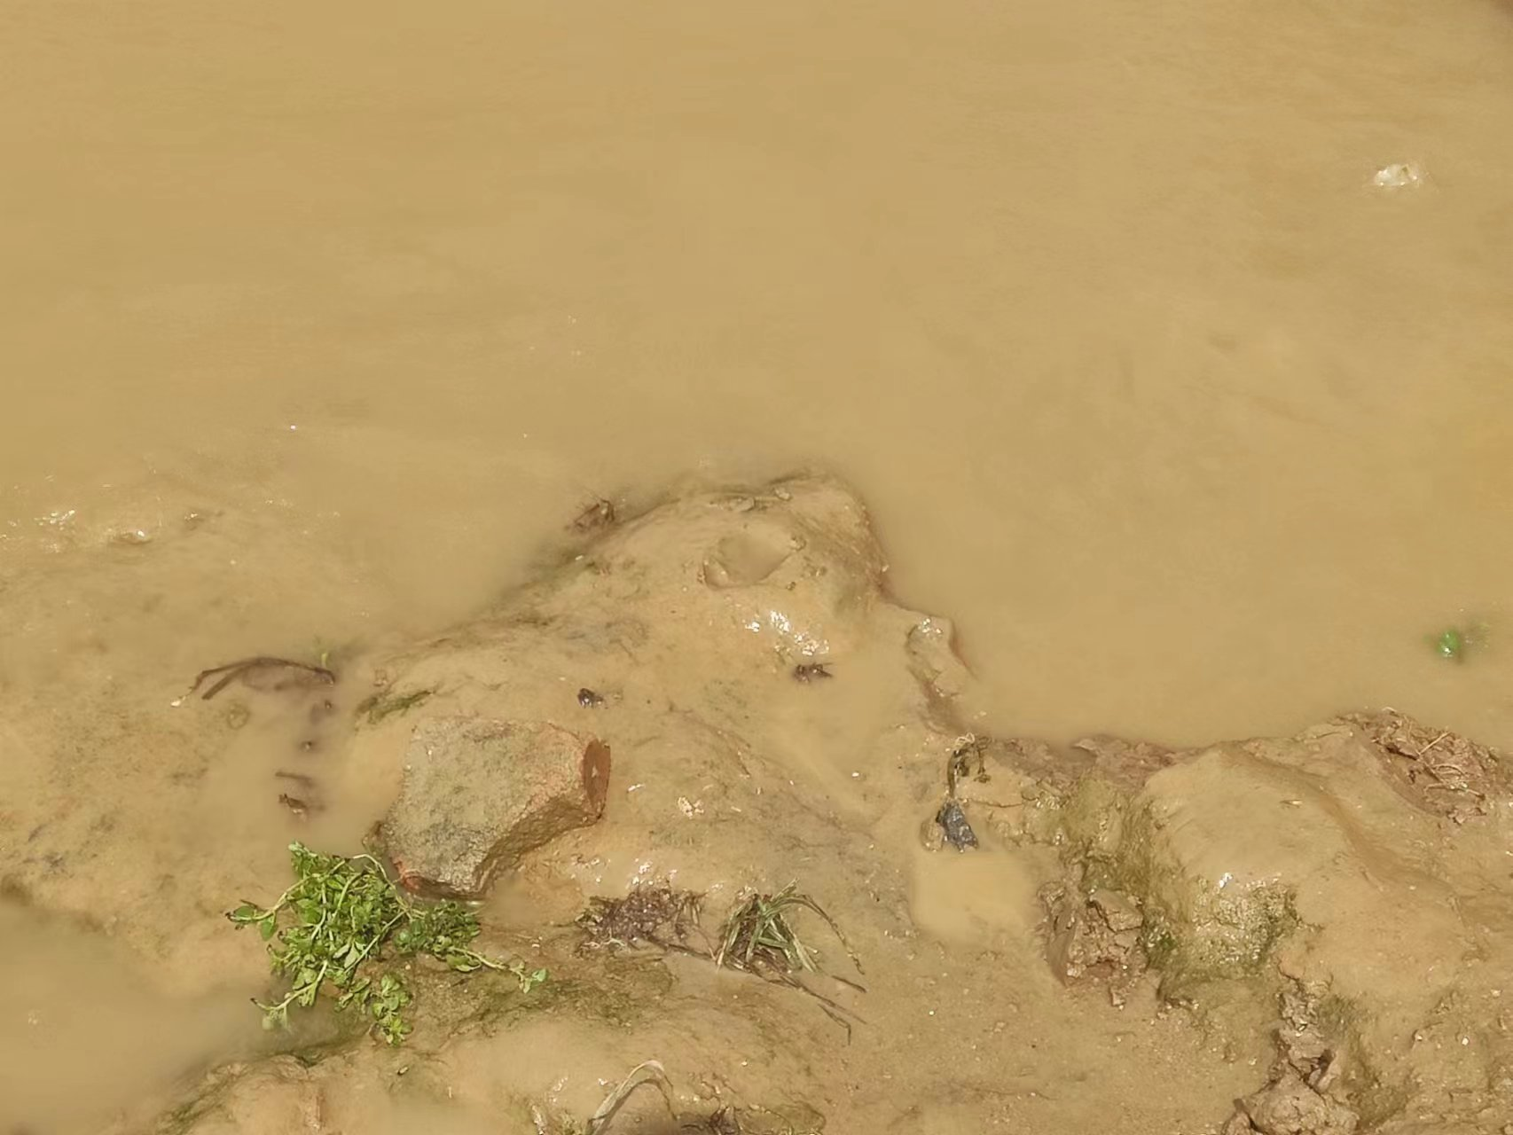
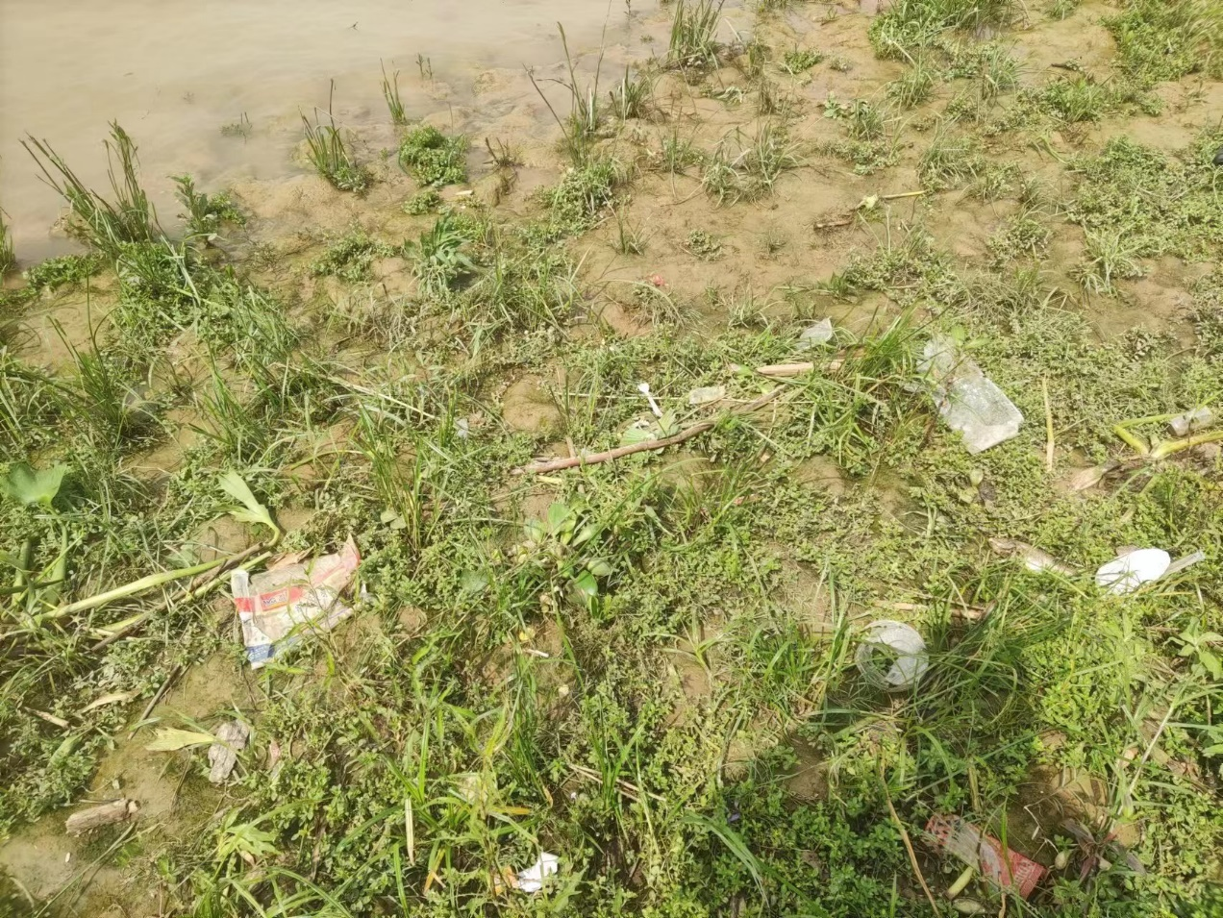
记录时间 | 具体地点 | 实地情景描述（对应的照片、视频序号） | 环境问题类型 | 产生原因 | 造成危害 | 整治措施
4月30日 | 西江河畔 | 河水浑浊、垃圾漂浮 | 水体污染 | 工业废水、生活污水、固体废弃物等 | 河水臭 | 政府或个人组织清理

Slide 4
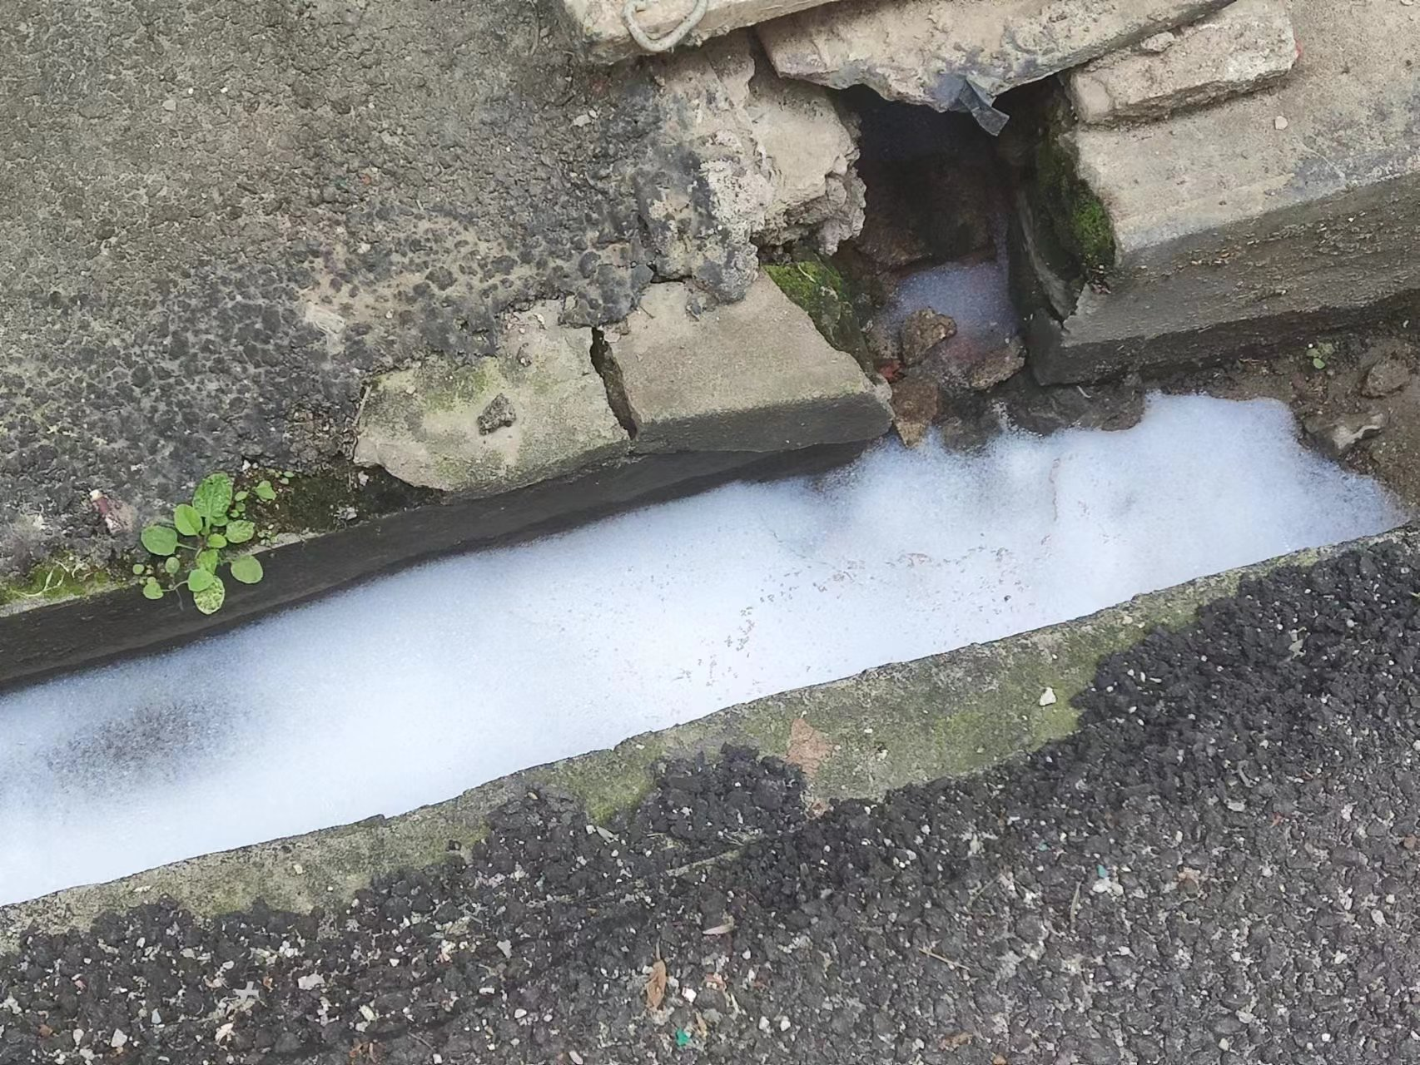
记录时间 | 具体地点 | 实地情景描述（对应的照片、视频序号） | 环境问题类型 | 产生原因 | 造成危害 | 整治措施
5月1日 | 永泰巷 | 水面泛白 | 水体污染 | 生活污水与工业污水 | 产生难闻气味，危害人体健康 | 减少废水和污染物排放，包括节约生产废水等

Slide 5
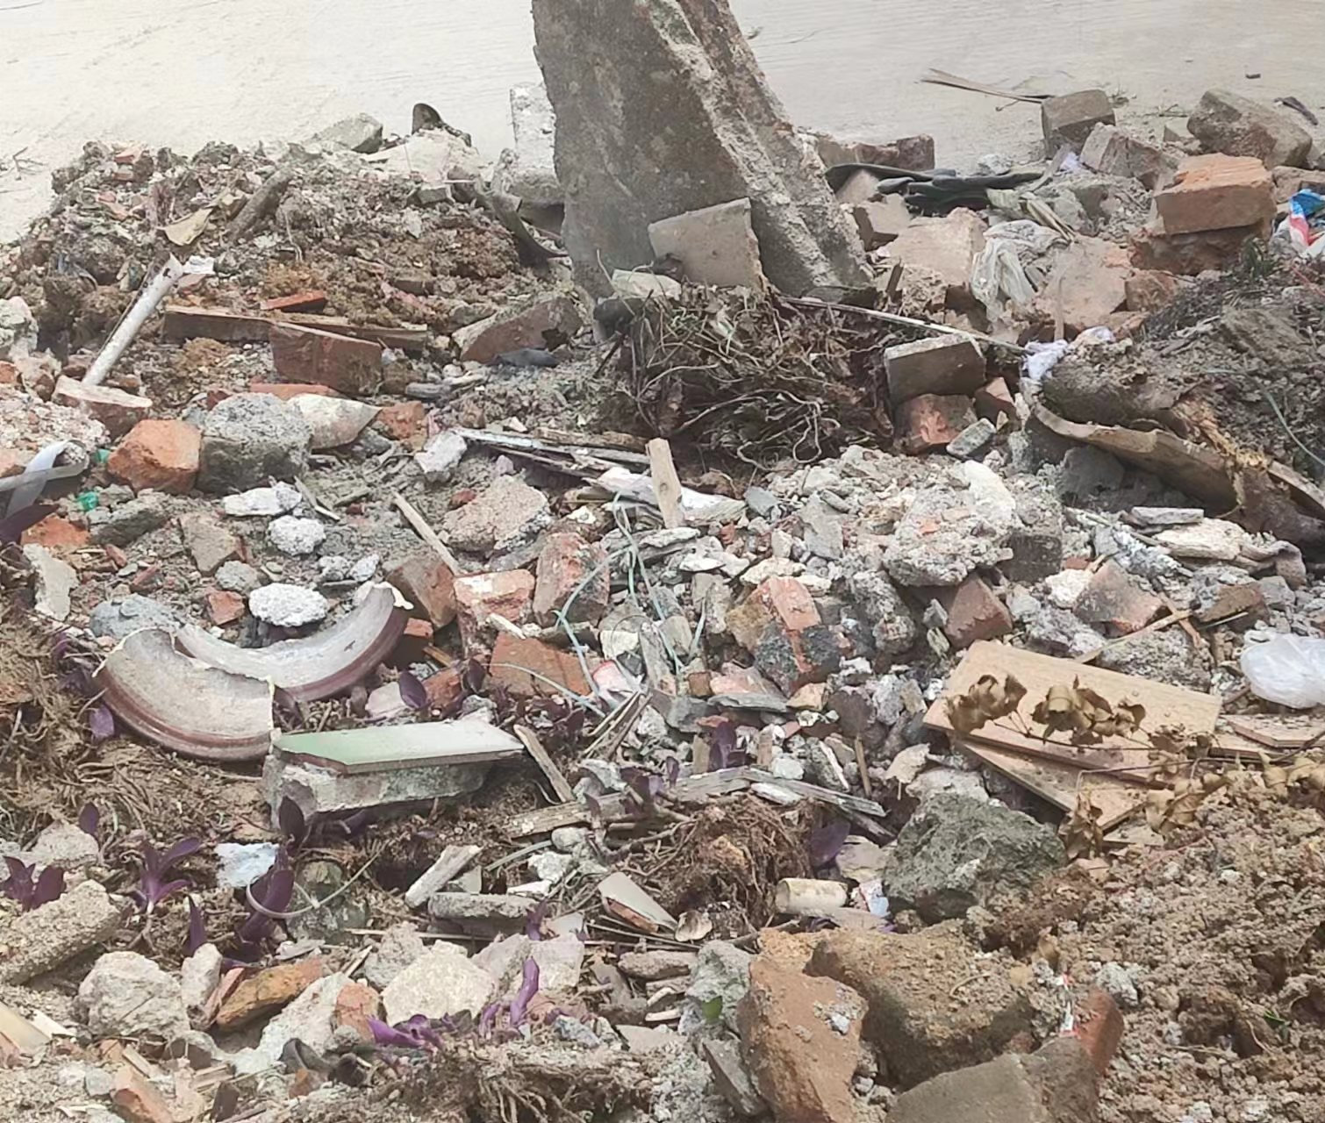
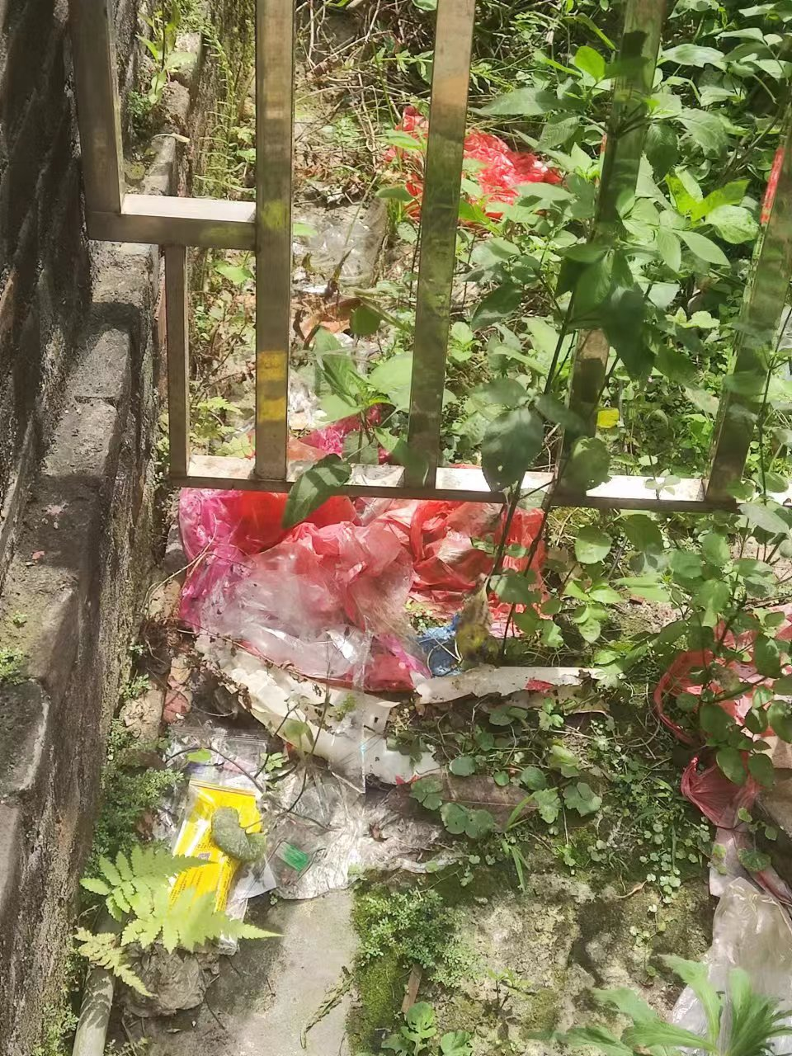
记录时间 | 具体地点 | 实地情景描述（对应的照片、视频序号） | 环境问题类型 | 产生原因 | 造成危害 | 整治措施
5月1日 | 棠美村 | 垃圾堆积 | 固体废弃物污染 | 生活与建筑垃圾随意丢弃 | 危害人体健康 | 对生活垃圾和有害废弃物进行回收处理

Slide 6
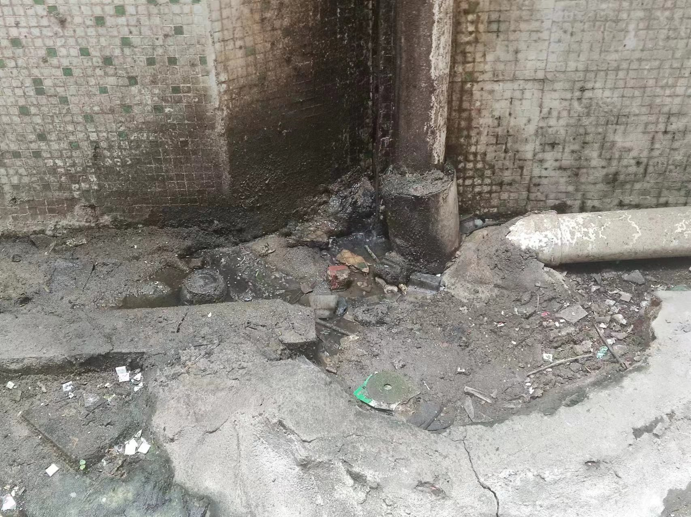
记录时间 | 具体地点 | 实地情景描述（对应的照片、视频序号） | 环境问题类型 | 产生原因 | 造成危害 | 整治措施
5月3日 | 文昌巷 | 污水垃圾并存 | 土壤污染 | 工业污水和工业垃圾的随意排放 | 污染地下水和地表水 | 对生活垃圾和有害废弃物进行回收处理

Slide 7
假如环境能被修复，又该是怎样？

Slide 8
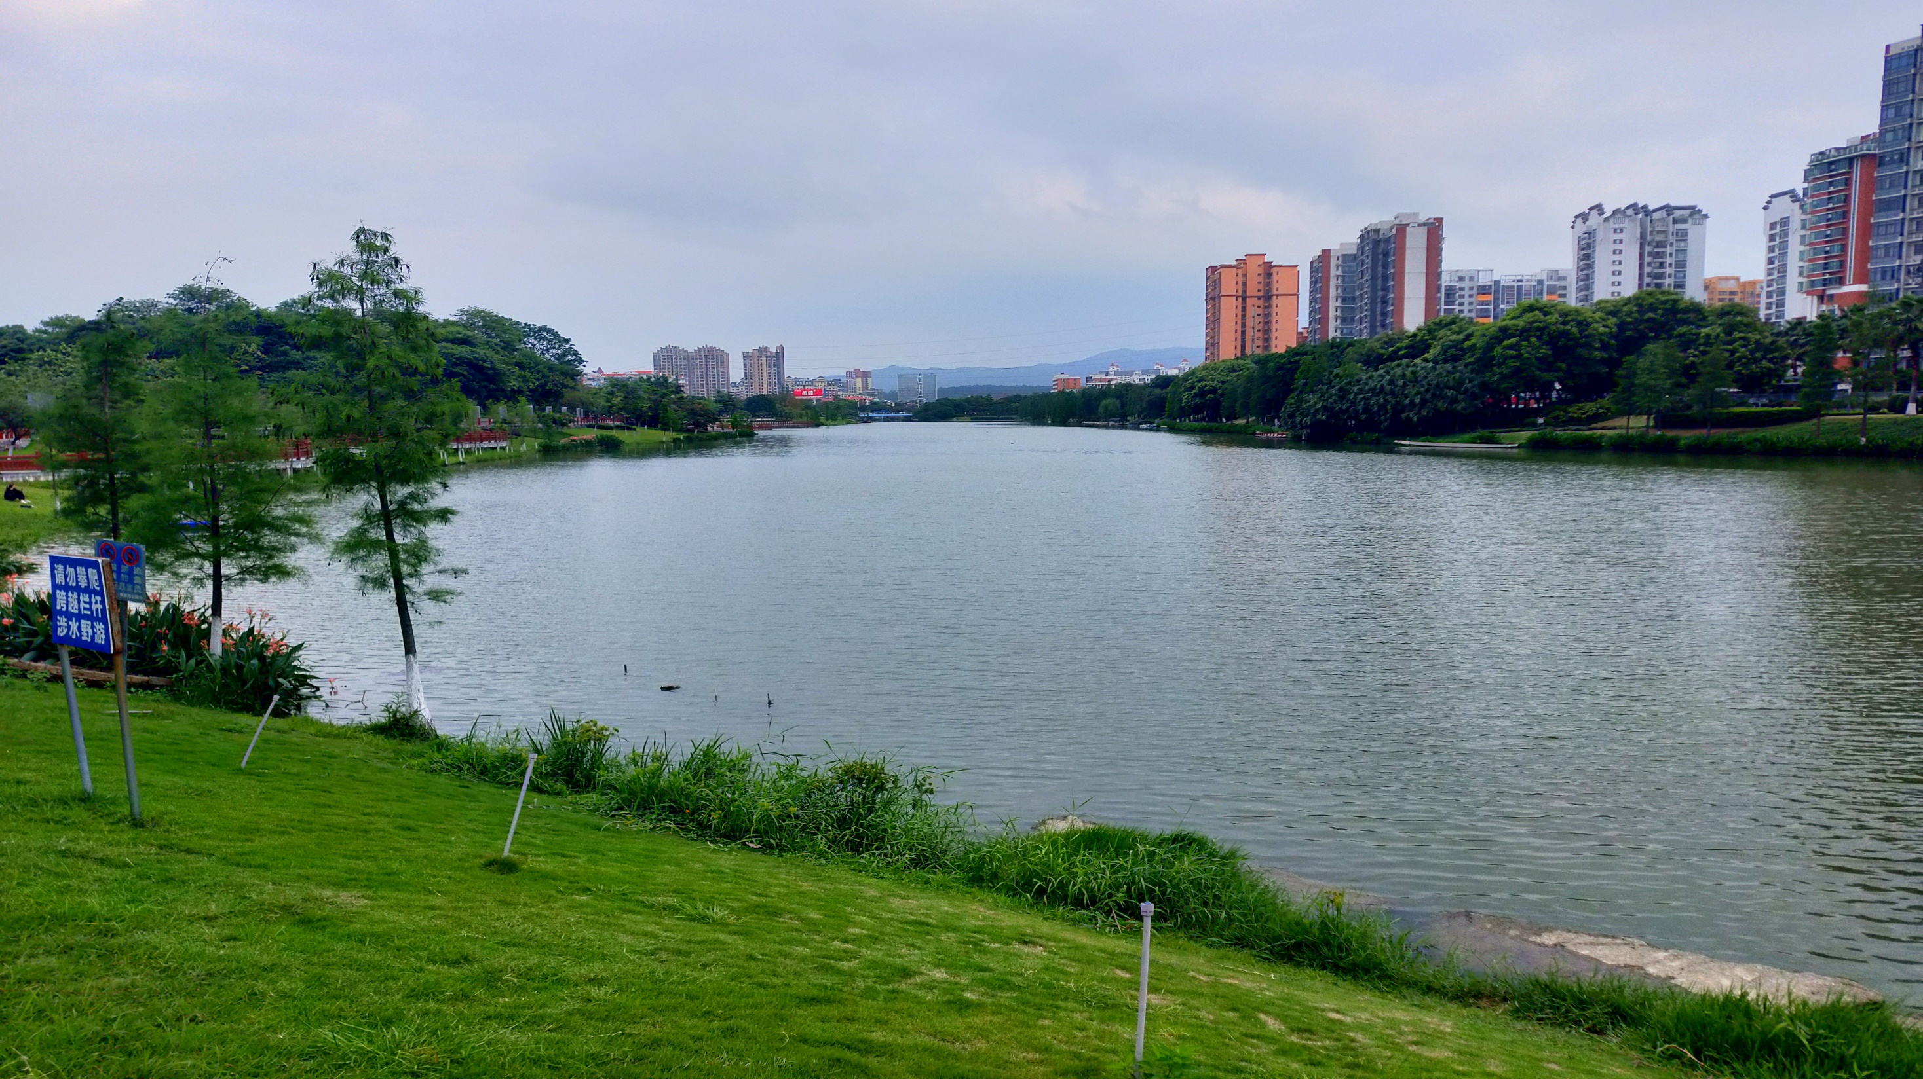
秀丽河

Slide 9
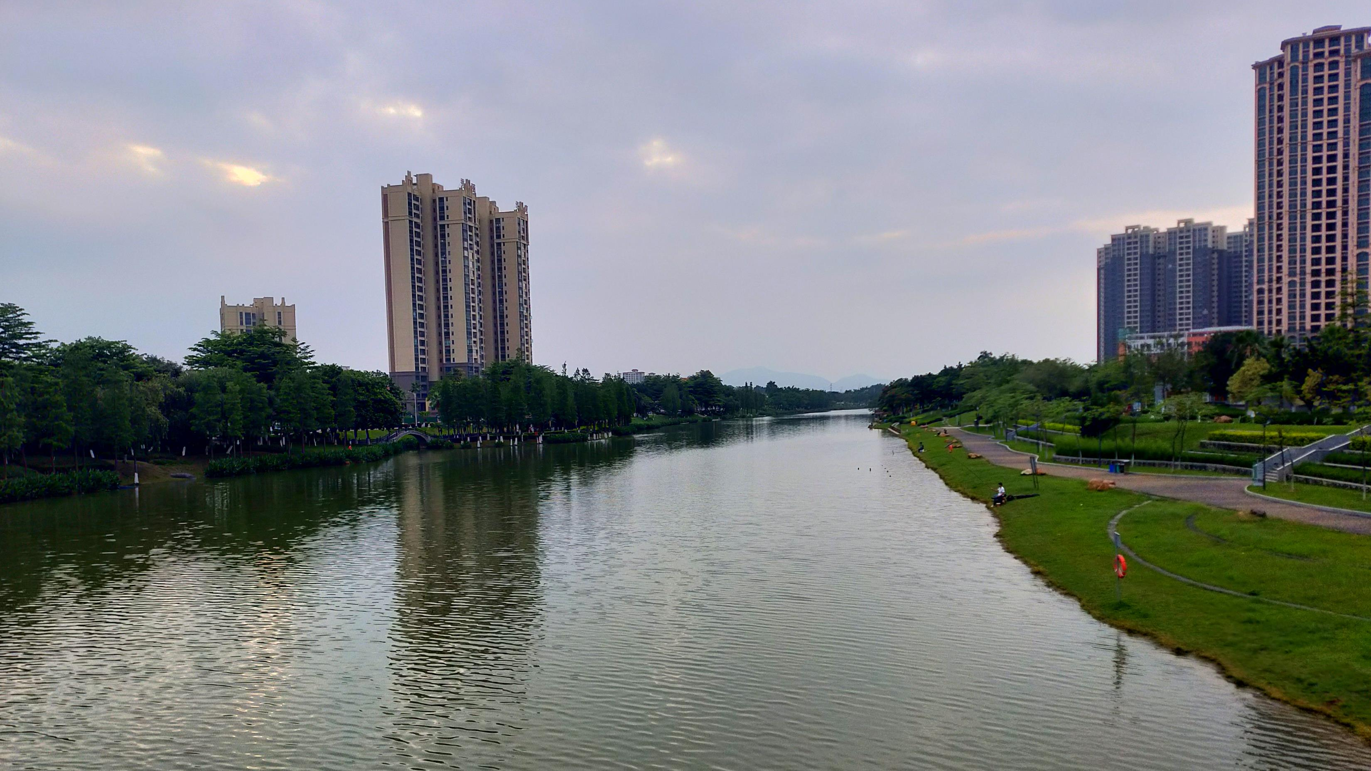
秀丽河

Slide 10
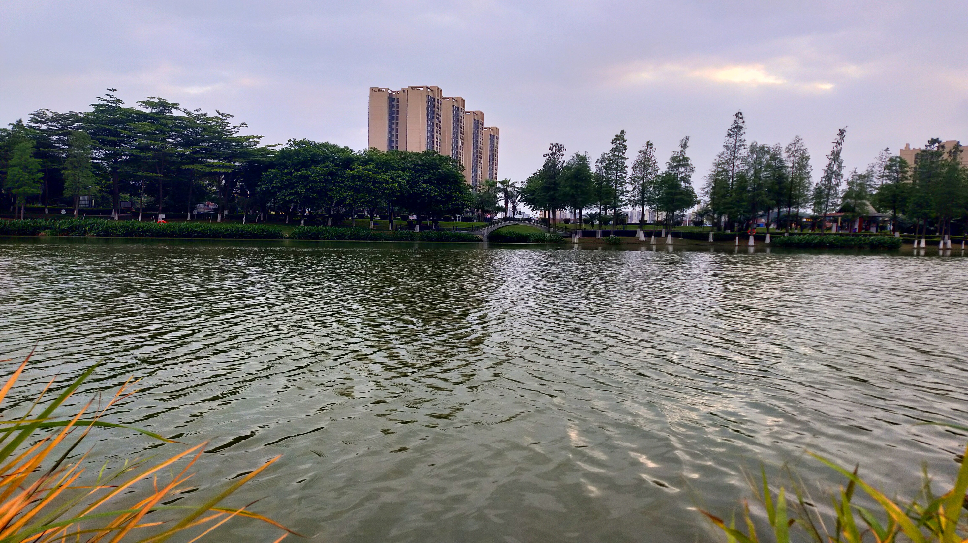
秀丽河

Slide 11
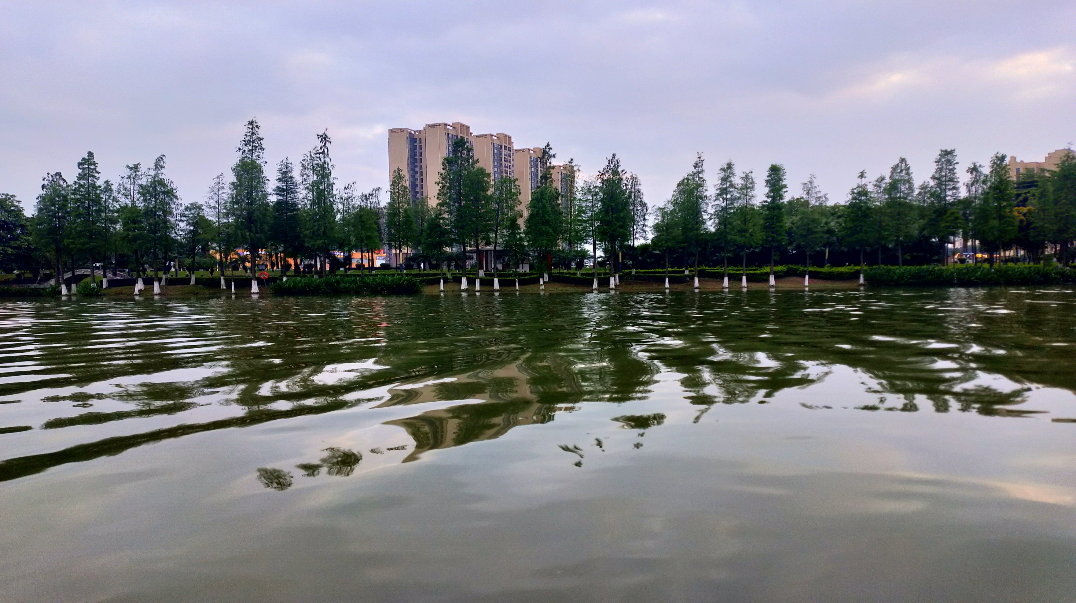
秀丽河

Slide 12
感悟
一个人的环保行动就像一盏灯，当它亮起时，周围的黑暗就会少一些。当大家都点亮自己的灯，整个世界会一片光明，重新恢复往日的美好。陈艺佳
环境的问题日益显著，被破坏的环境也非一日能修复好，因此我们更应该齐心协力来加强对环境的保护，来建设美丽高明。张涛
环境与人类息息相关，协调好人与环境的关系。绿水青山就是金山银山。何羽涵

Slide 13
总结

